Slide 1
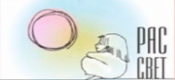
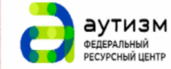
МАОУ «Центр образования №40 с углубленным изучением отдельных предметов» городского округа город Уфа Республики Башкортостан имени Героя Российской Федерации Серафимова Максима Владимировича
Всероссийская неделя распространения информации об аутизме. Фестиваль #ЛюдиКакЛюди, 29 марта – 5 апреля 2026
ПЛАН МЕРОПРИЯТИЙ :
Урок Доброты «Мир один на всех»
Флеш-моб «Ты можешь все!»

Slide 2
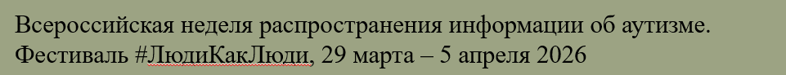
Название | Содержание
Урок доброты « Мир один на всех» | Урок в 1Б классе, посвященное знакомству с понятием аутизма и развитию доброты. На практике дети увидели, как сложно воспринимать информацию при шумовой нагрузки, и обсудили правила доброты : терпение, тишина и приглашение к игре!
Флеш – моб «Ты можешь все!» | Веселая и инклюзивная переменка для ребят 5-6 классов, где дети с РАС и их сверстники играли в игры на сплочение и выполняли музыкальные упражнения!

